Slide 1
AKCIJA DIANE BUDISAVLJEVIĆ

Slide 2
„Prvo su došli“ (1:10)
https://vimeo.com/360245694

Slide 3
HUMANITARNA POMOĆ
Humanitarna pomoć su prikupljena i pružena materijalna i financijska dobra i humanitarne aktivnosti u svrhu zaštite i spašavanja žrtava katastrofa i velikih nesreća te žrtava kriza izazvanih ljudskim djelovanjem, kao i prikupljena i pružena materijalna i financijska dobra i humanitarne aktivnosti u svrhu podmirivanja potreba socijalno osjetljivih skupina.

Slide 4
Prikupljanje i pružanje humanitarne pomoći poduzima se u svrhu osiguravanja:
zaštite života
zaštite fizičkog i mentalnog zdravlja
hrane i odjeće
stanovanja
uvjeta školovanja
pomoći u obnovi, izgradnji i opremanju stambenih, javnih i drugih objekata
prevoza pomoći i njezine dostupnosti
pomoći za umanjivanje posljedica nesreća, velikih nesreća i katastrofa na imovini fizičkih osoba te
ublažavanja ili sprečavanja mogućih uzroka socijalne isključenosti.

Slide 5
PRAVEDNIK MEĐU NARODIMA
odlikovanje koje dodjeljuje država Izrael kako bi odlikovala pripadnike drugih naroda koji su spašavali Židove od istrebljenja tijekom Holokausta riskirajući pri tome vlastite živote.
Ovo odlikovanje je najviše izraelsko državno priznanje za nežidove, njime je odlikovano više od 23 tisuće osoba diljem svijeta.
Ovim odlikovanjem je odlikovano 120 osoba iz Hrvatske.

Slide 6
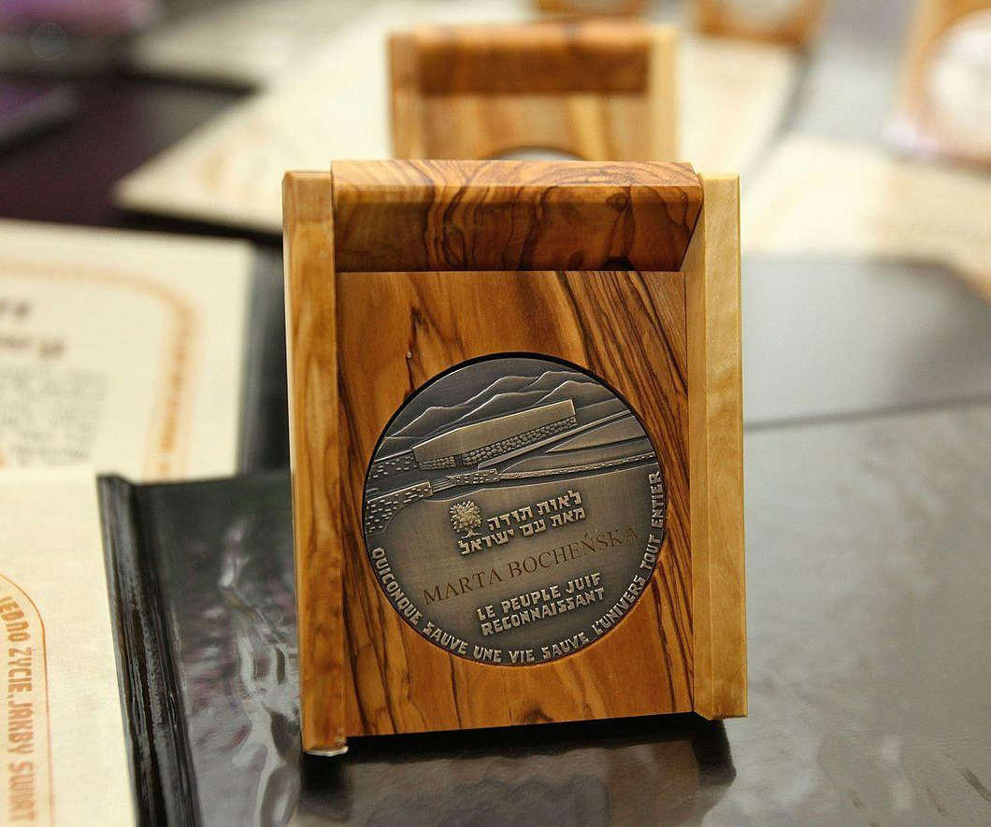
Na medalji koju dodjeljuje izraelska vlada i Memorijalni muzej Yad Vashem iz Jeruzalema napisano je:
"Onaj tko spasi jednog čovjeka, spasio je čitav svijet".

Slide 7
Zakonska odredba o zaštiti arijske krvi i časti Hrvatskog naroda
Točka 1.
Brak Židova i inih osoba, koje nisu arijskog podrijetla s osobama arijskog podrijetla, je zabranjen. Isto tako je zabranjen brak osobe, koja pored arijskih predaka ima jednog predka drugog koljena po rasi Židova ili drugog europskog nearijca s osobom, koja je po rasi jednakog podrijetla.
Točka 4.
(…) Nearijcima i državnim pripadnicima je zabranjeno izvješanje hrvatske državne i narodne zastave i isticanje hrvatskih narodnih boja i emblema.
(Narodne novine, br. 16., 30. travnja 1941.)
Zakonska odredba o državljanstvu, Zakonska odredba o rasnoj pripadnosti i Zakonska odredba o zaštiti arijske krvi i časti hrvatskog naroda (sve tri donesene 30. IV. 1941)
Zakonska odredba o zaštiti narodne i arijske kulture hrvatskog naroda (4. VI. 1941)

Slide 8
(…) Židovski znakovi već su gotovi. Na žutoj tkanini otisnuta je šesterokraka zvijezda i
veliko slovo «Ž». Taj znak nosit će svaki Židov prikopčan na lijevoj strani prsiju i otraga na
lijevoj lopatici, tako će se odmah moći prepoznati Židova. U smislu spomenute obavijesti,
svaki Židov i Židovka koji ne će nositi ovakav znak, bit će najstrože kažnjeni. (…)
(Hrvatski narod, Zagreb, br. 99., 22. svibnja 1941.)

Slide 9
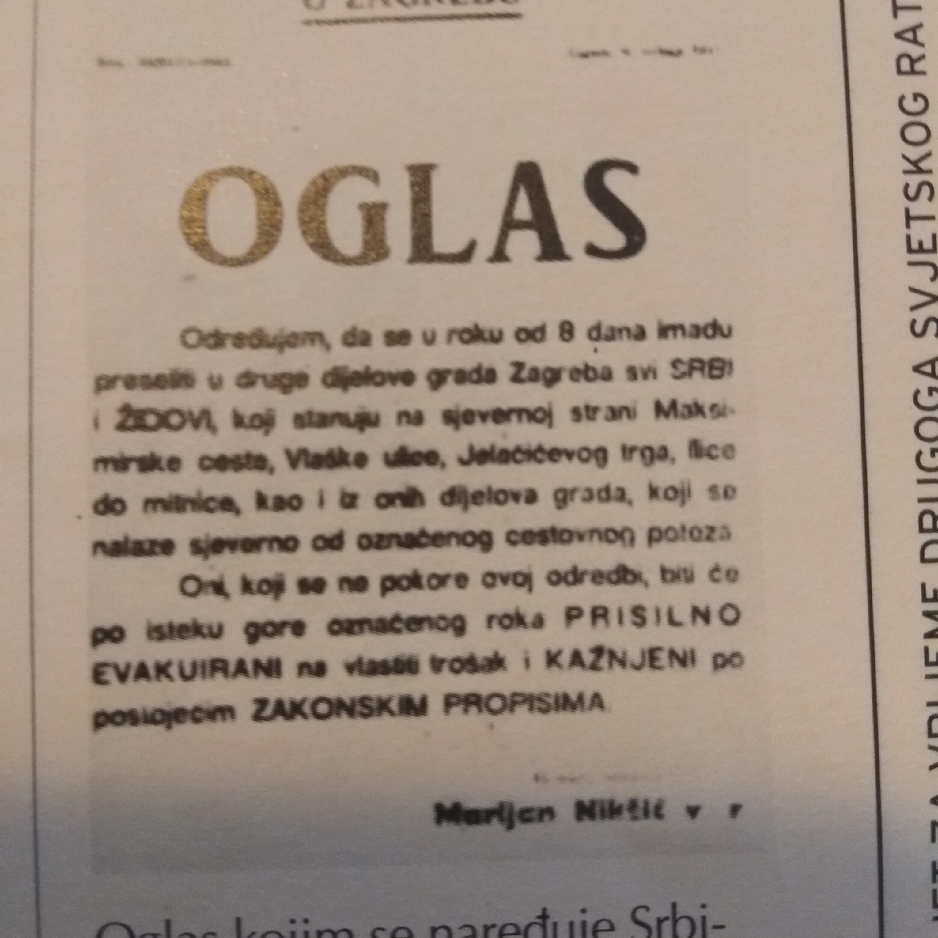
OGLAS
Određujem, da se u roku od 8 dana imadu preseliti u druge dijelove grada Zagreba svi Srbi i Židovi, koji stanuju na sjevernoj strani Maksimirske ceste, Vlaške ulice, Jelačićevog trga, Ilice do mitnice, kao i iz onih dijelova grada, koji se nalaze sjeverno od označenog cestovnog poteza.
Oni koji se ne pokore ovoj odredbi, bit će po isteku gore označenog roka, PRISILNO EVAKUIRANI na vlastiti trošak i KAŽNJENI po postojećim ZAKONSKIM PROPISIMA.
(Hrvatski narod, Zagreb, br. 87., 10. svibnja 1941.)

Slide 10
1. Što je rasizam?
2. Koji je cilj rasnih zakona?

Slide 11
Akcija Diane Budisavljević bila je građanska akcija, koju je osnovala i vodila Diana Budisavljević, zajedno s brojnim suradnicima. Akcija je bila usmjerena na pomoć srpskim ženama i djeci, koja su se nalazila u logorima širom NDH, kao i na spašavanje djece iz tih logora. Prije Dianine akcije nije postojala nikakva slična akcija koja je pomagala Srbima. Mnogi istaknuti građani pravoslavne vjeroispovijesti strahovali su od ustaške vlasti.
No, Diana ih je uspjela okupiti oko sebe i motivirati da pomognu ljudima koji su bili zatočeni.

Slide 12
Diana Budisavljević, rođena Obexer, porijeklom je Austrijanka, ali je svoj život vezala uz dr. Julija Budisavljevića, profesora kirurgije na zagrebačkom Medicinskom fakultetu. Rođena 1891. u Innsbrucku (Austrija) od 1919. godine živi u Zagrebu. U vrtlogu rata nesebično je svoje vrijeme i svoj život posvetila spašavanju i zbrinjavanju prvenstveno djece, ali i njihovih majki.
Julije Budisavljević, zato što je bio priznati liječnik, bio izuzet od protusrpskih mjera, što mu je omogućilo relativno normalan život tijekom rata, a njegovoj ženi da pokrene i vodi akciju spašavanja

Slide 13
Prvi sabirni i radni logori u koje su zatvarani Srbi, Židovi, Romi i politički protivnici režima, uključujući i brojne Hrvate, osnovani su već sredinom travnja 1941. (Danicapokraj Koprivnice), a do kraja iste godine stvorena je i zakonska osnova za upućivanje nepoćudnih na prisilni boravak i rad u logore, među kojima je najveći i najzloglasniji bio kompleks Jasenovac otvoren u kolovozu 1941.
Jedinstven slučaj logora pod njemačkom upravom bio je logor za prihvat žena i djece Loborgrad. Osnovan je 6. listopada 1941. kada je u njega dovedeno 1370 žena i djece iz logora Kruščica pokraj Travnika.

Slide 14
Ustaški režim nije bio dobro prihvaćen kod stanovništva Hrvatske. Fašistički ustaški pokret, usprkos oduševljenom dočeku njemačkih vojnika u Zagrebu, proizašlom iz frustracije hegemonijom srpske politike u Kraljevini Jugoslaviji te nesposobnosti sagledavanja dalekosežnih posljedica fašizma koji je u Europi 1930-ih bio itekako pomodan, nikada nije uživao široku potporu u hrvatskoj javnosti te bez ekstremnih ratnih okolnosti ne bi mogao očekivati zaposijedanje vlasti.
Tihom negodovanju javnosti uz politiku terora svakako je doprinjelo i prepuštanje važnih dijelova Dalmacije Italiji. Kao odgovor na ustaško nasilje, ne samo prema Srbima i Židovima, već i prema hrvatskom stanovništvu, javlja se antifašistički, partizanski oružani otpor u ljeto 1941.

Slide 15
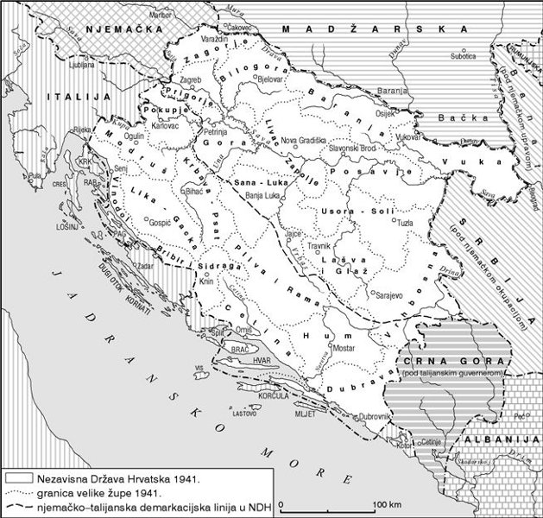
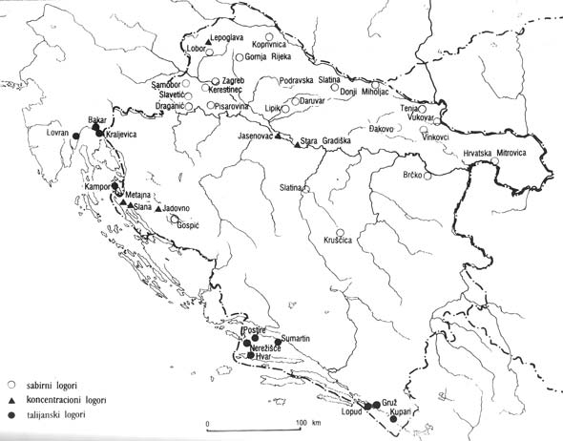
Prikaz logora tijekom Drugog svjetskog rata
Karta NDH 1941.g.

Slide 16
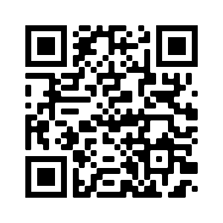
Svoje misli i poruke o važnosti Diane Budisavljević i važnosti njezine Akcije za pravoslavne žene i djecu kojima je pomagala zapiši u Padletu na sljedećoj poveznici
Ne zaboravite se potpisati pored svoje poruke i navesti razred. Poruka/misao mora sadržavati i podatke o osobi, događajima, mora biti vidljivo o kome i čemu pišete (i nekome tko nije čitao što i vi)

Slide 17
Primjeri:
Diana Budisavljević je svojom Akcijom spasila tisuće djece iz logora. Vidjevši da nema nikog tko im pomaže, sama se upustila u organiziranje humanitarne akcije riskirajući pritom mnogo. Njeni postupci u definitivno poticaj na humano djelovanje i u najtežim uvjetima. (ime prezime, razred : )
Hvala Diana na poticaju na humano djelovanje i u najtežim uvjetima. Ni težak posao, ni neugodne situacije, ni rizik vlastitog života, obitelji i prijatelja nisu te ponukali da odustaneš i ispuniš svoju dužnost ČOVJEKA (ime prezime, razred : )

